Slide 1

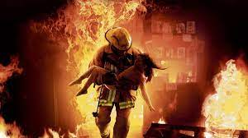

CUERPO DE BOMBEROS DEL CANTÓN CENTINELA DEL CÓNDOR

Slide 2
BOMBEROS SIEMPRE AL CUIDADO DE LA CIUDADANIA LAS 24 HORAS DEL DIA, LOS 7 DIAS A LA SEMANA Y LOS 365 DIAS DEL AÑO - PRESENTA EVIDENCIA FOTOGRAFICA DE LAS LABORES QUE REALIZAMOS EN EL 2025

Slide 3
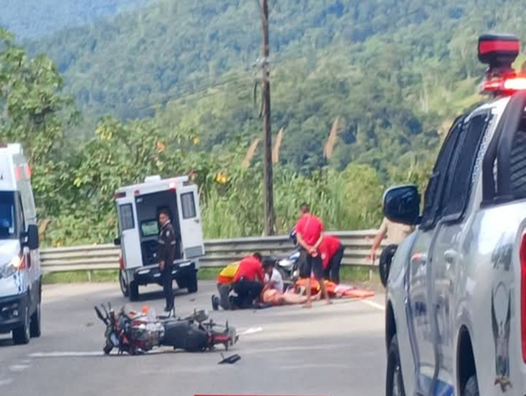
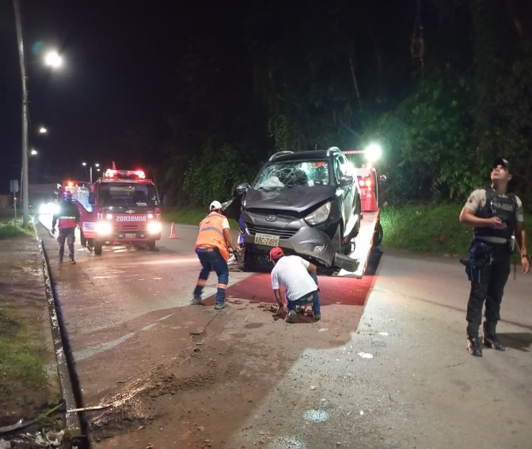
ACCIDENTE DE TRÁNSITO
SALVAMOS VIDAS – PROTEGEMOS BIENES

Slide 4
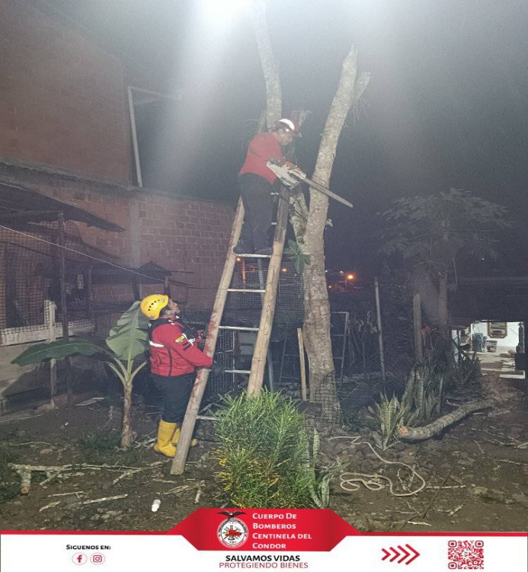
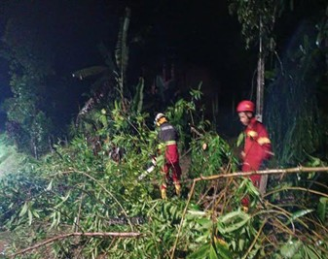
TALA DE ÁRBOL
SALVAMOS VIDAS – PROTEGEMOS BIENES

Slide 5
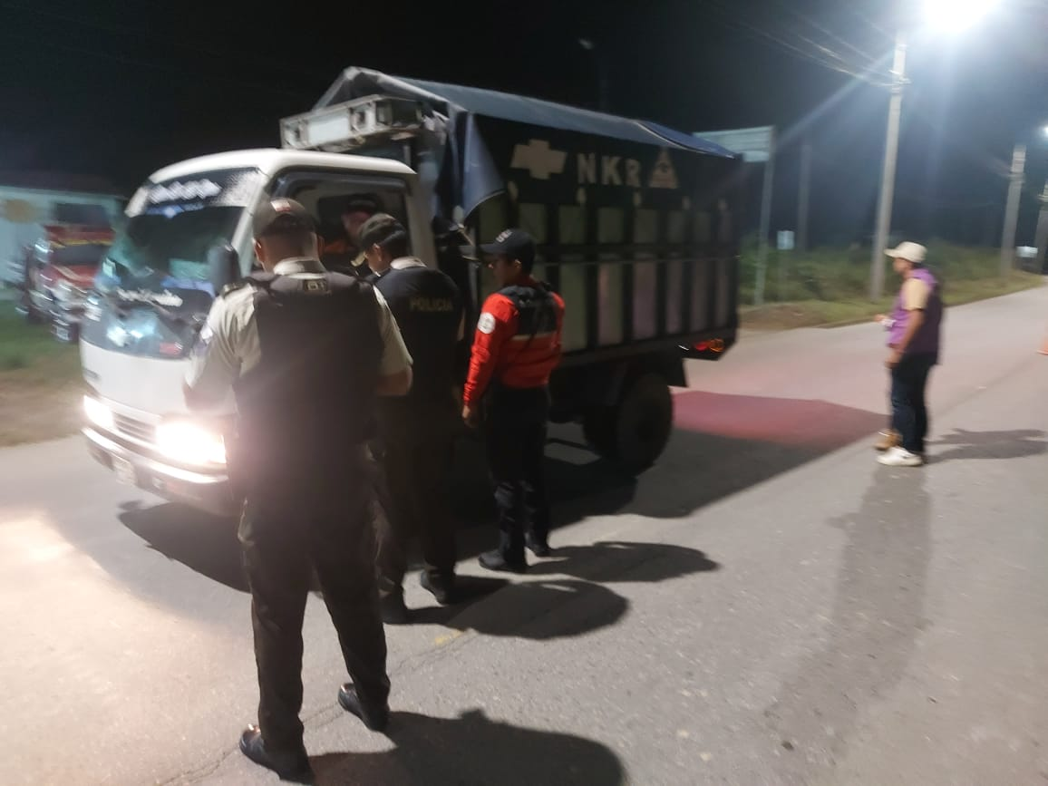
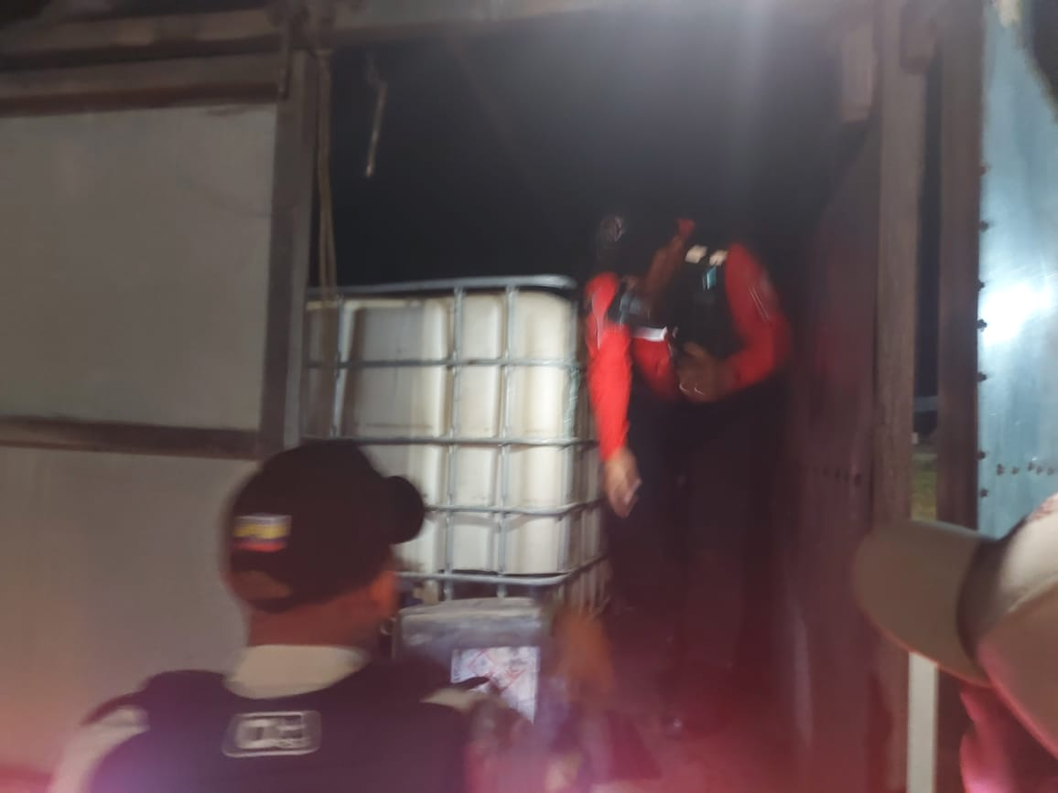
OPERATIVO DE CONTROL
SALVAMOS VIDAS – PROTEGEMOS BIENES

Slide 6
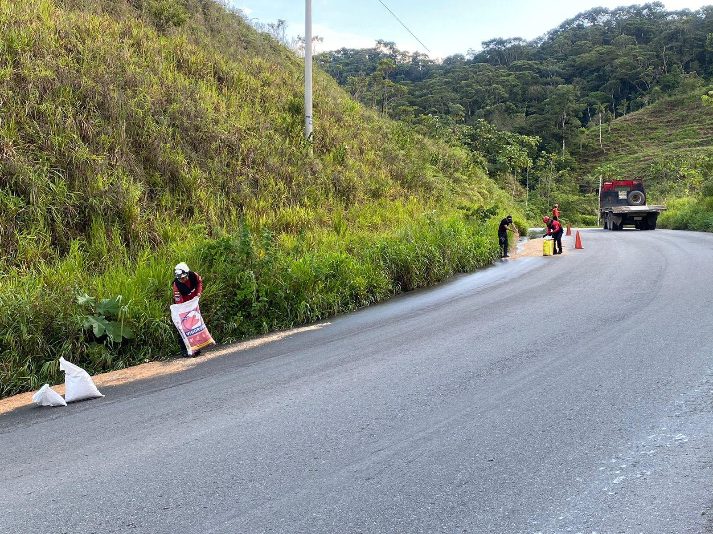
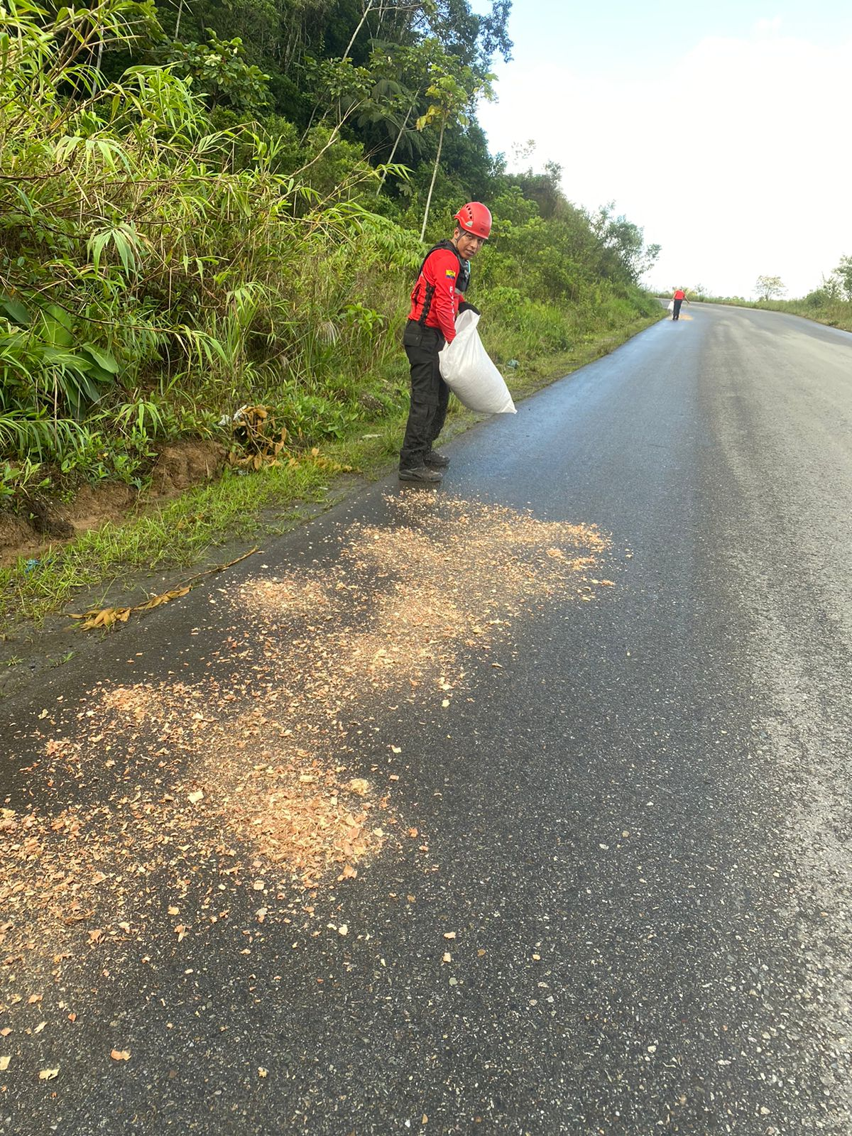
DERRAME DE COMBUSTIBLE
SALVAMOS VIDAS – PROTEGEMOS BIENES

Slide 7
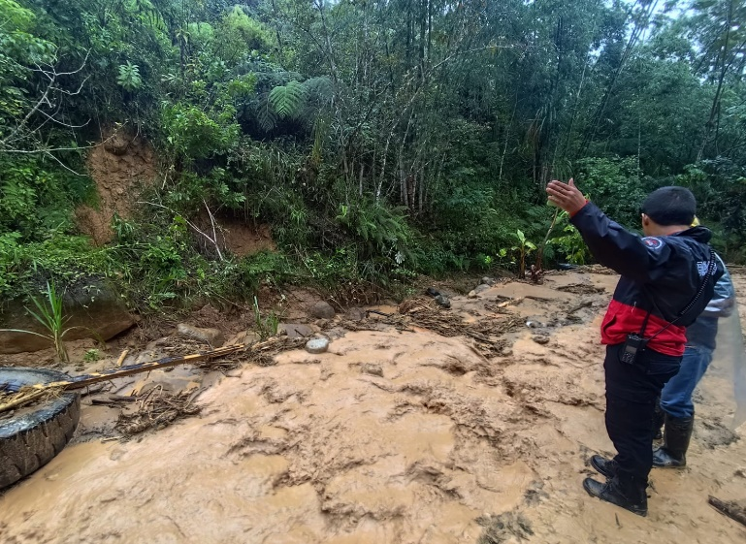
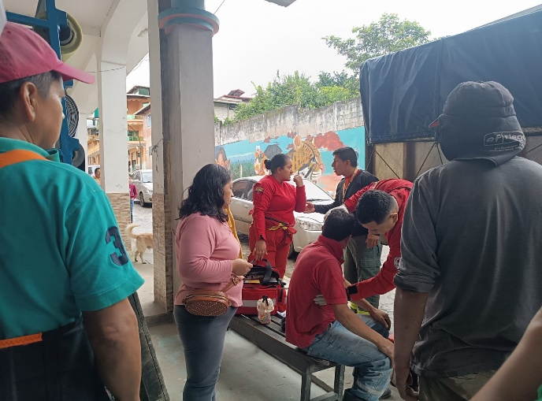
EVACUACION POR INUNDACION
SALVAMOS VIDAS – PROTEGEMOS BIENES

Slide 8
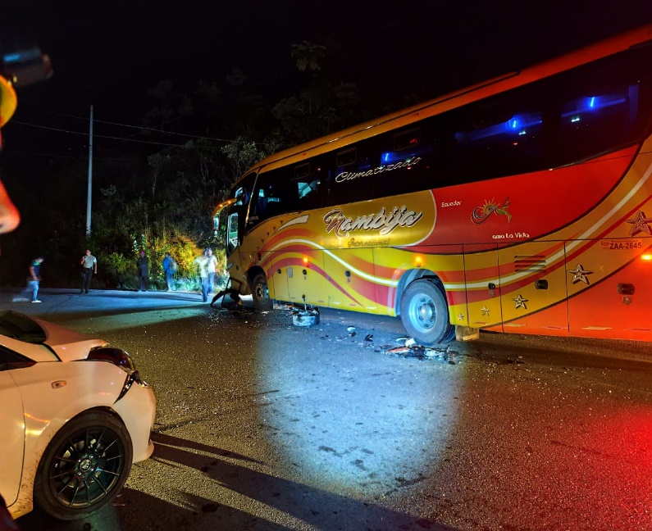
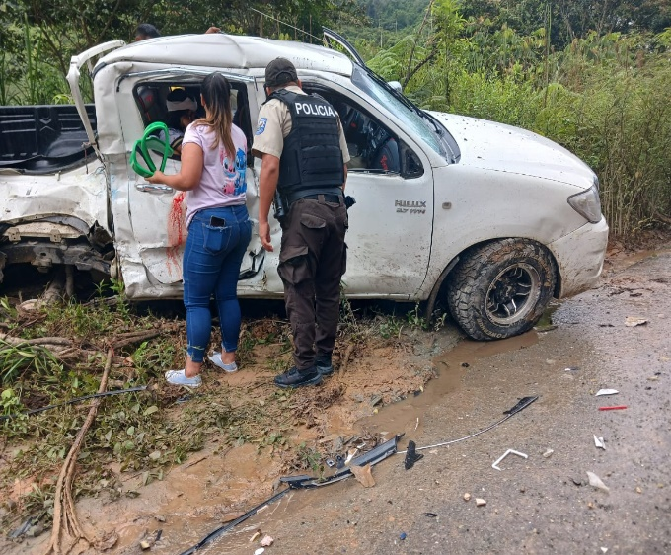
ACCIDENTE DE TRÁNSITO
SALVAMOS VIDAS – PROTEGEMOS BIENES

Slide 9
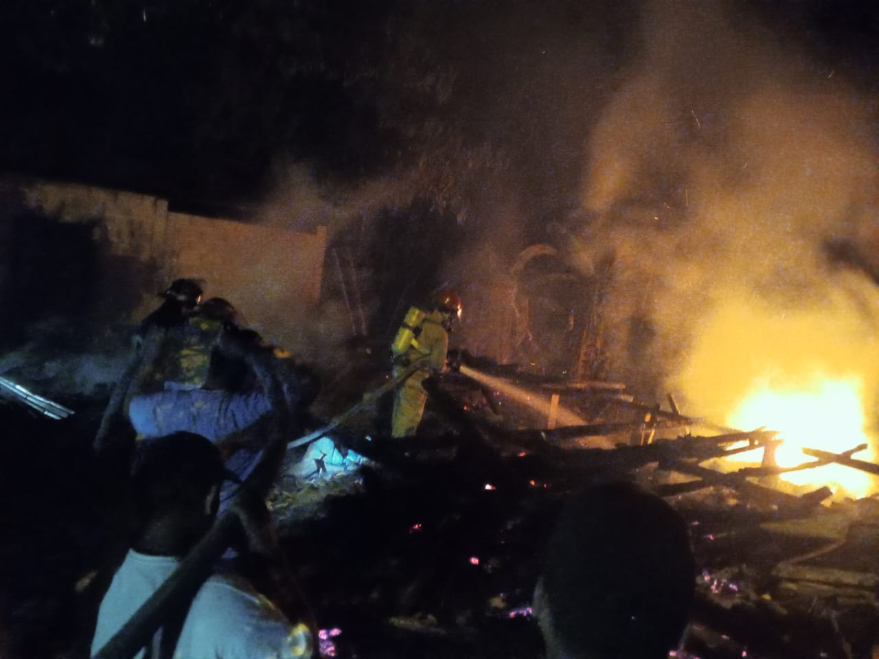
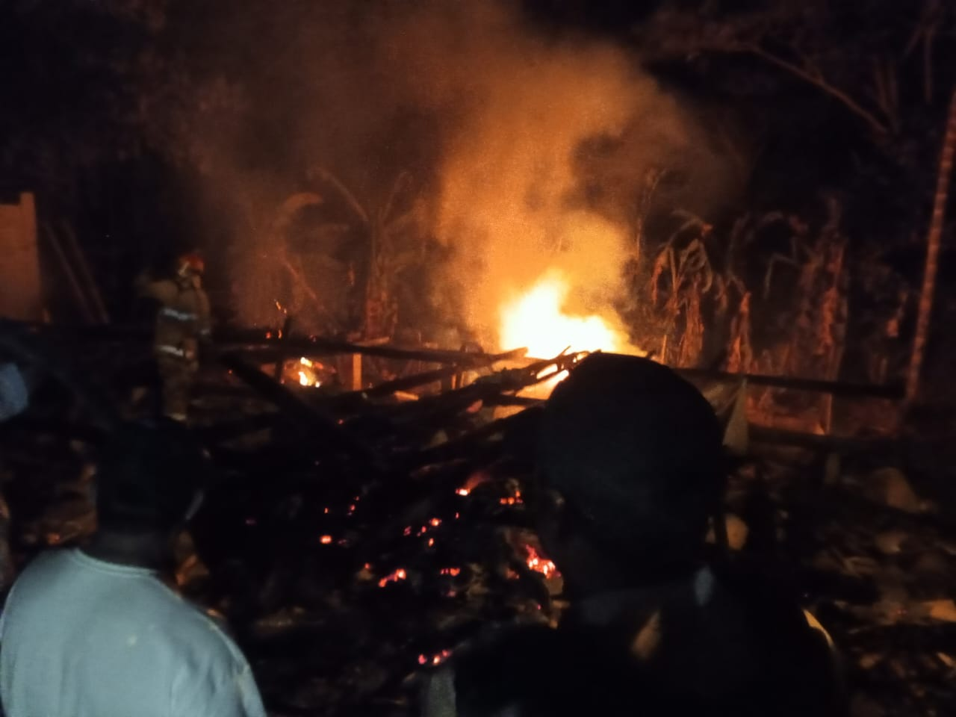
INCENDIO ESTRUCTURAL
SALVAMOS VIDAS – PROTEGEMOS BIENES

Slide 10
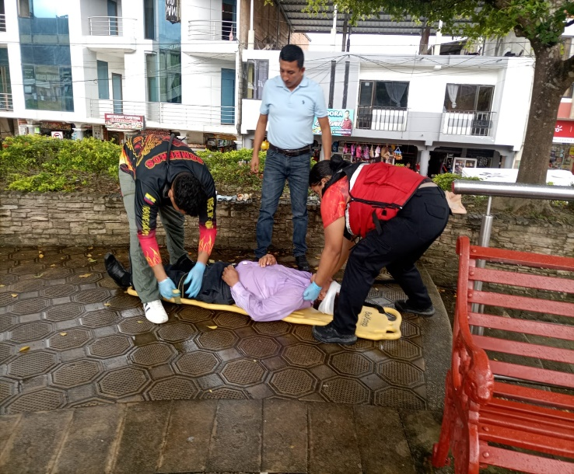
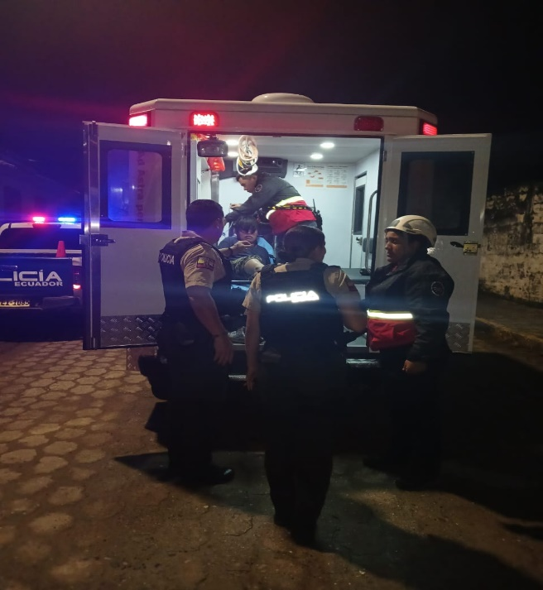
ATENCIÓN APH
SALVAMOS VIDAS – PROTEGEMOS BIENES

Slide 11
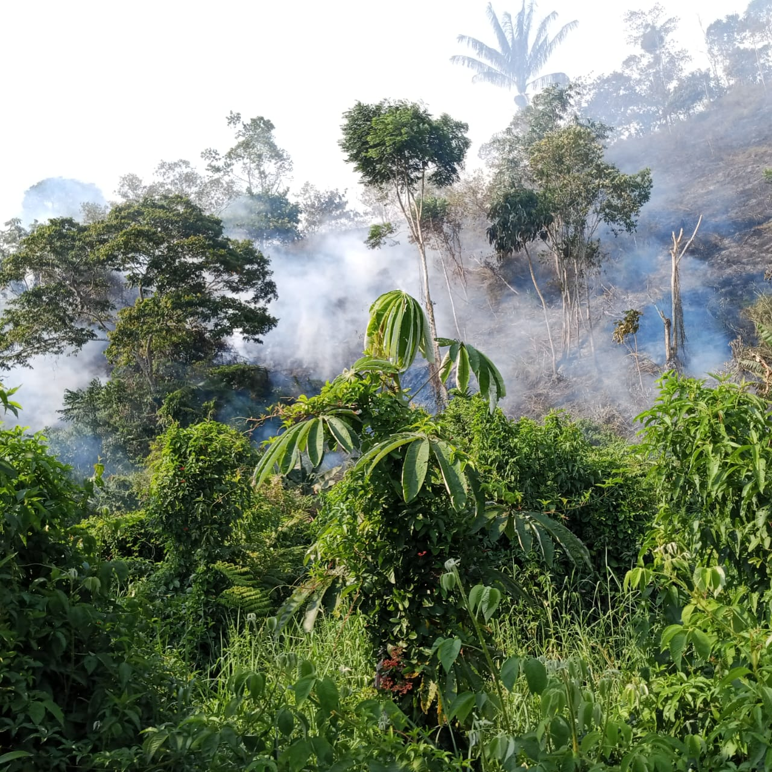
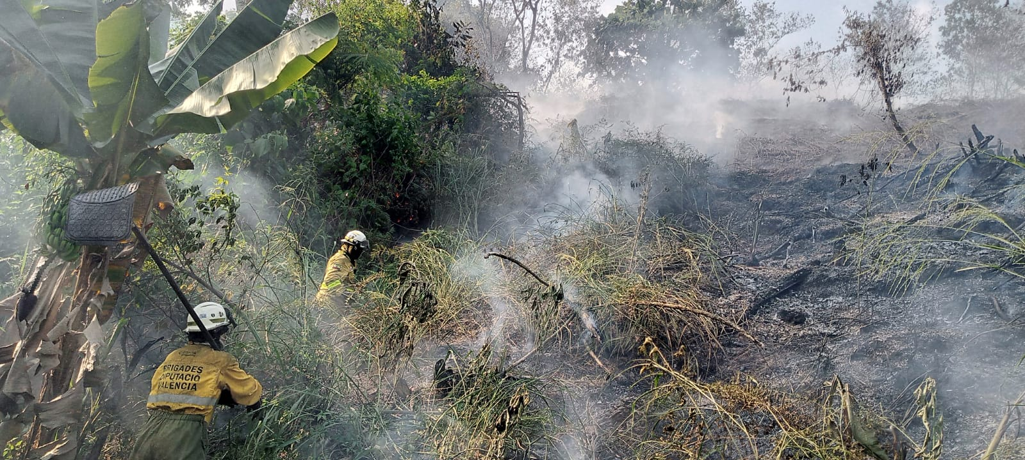
INCENDIO FORESTAL
SALVAMOS VIDAS – PROTEGEMOS BIENES

Slide 12
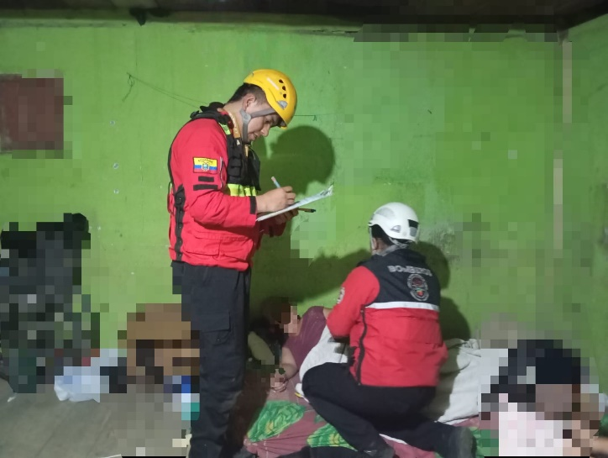
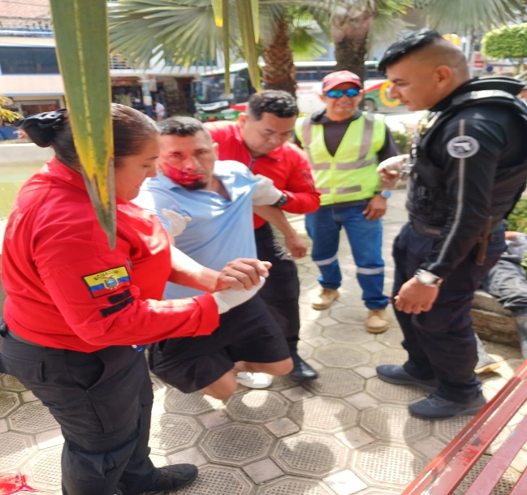
ATENCIÓN APH
SALVAMOS VIDAS – PROTEGEMOS BIENES

Slide 13
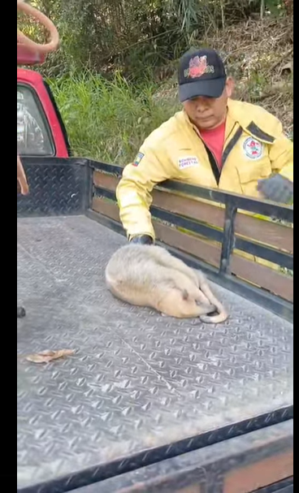
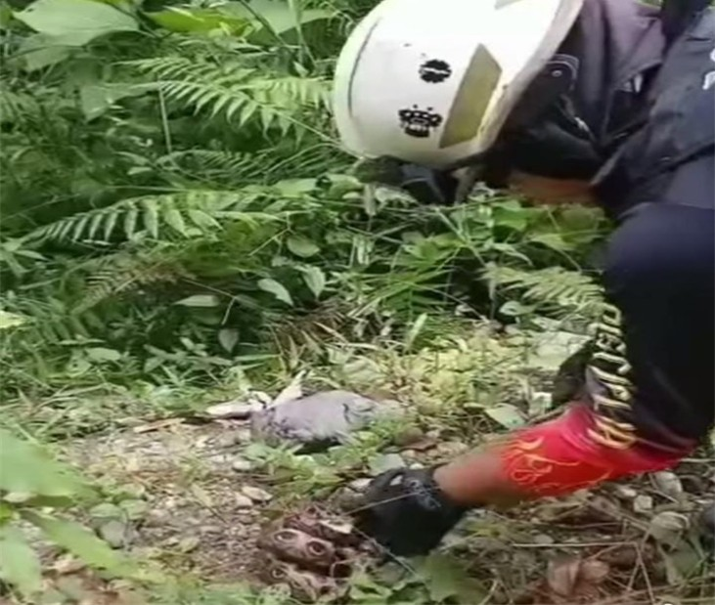
RESCATE ANIMAL
SALVAMOS VIDAS – PROTEGEMOS BIENES

Slide 14
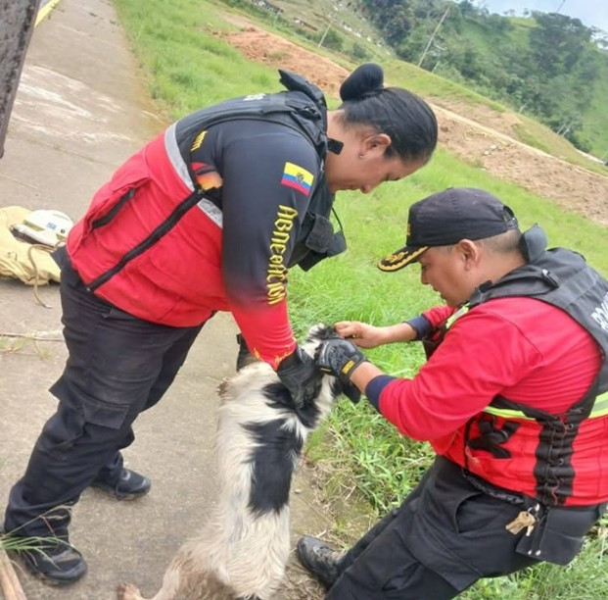
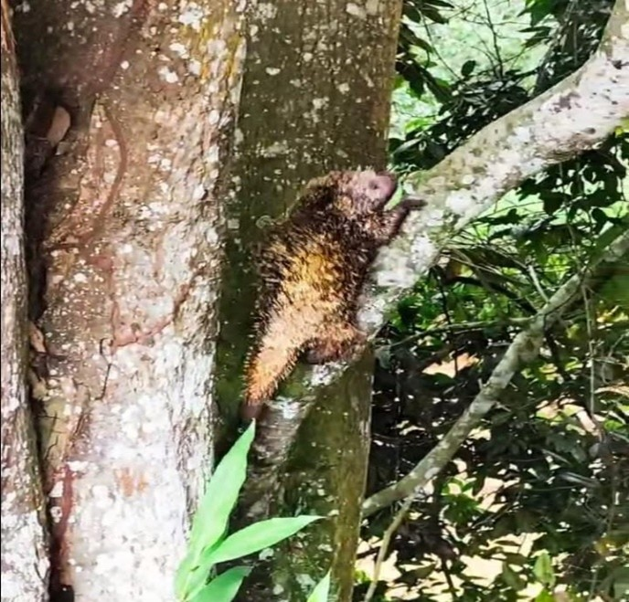
RESCATE ANIMAL
SALVAMOS VIDAS – PROTEGEMOS BIENES

Slide 15
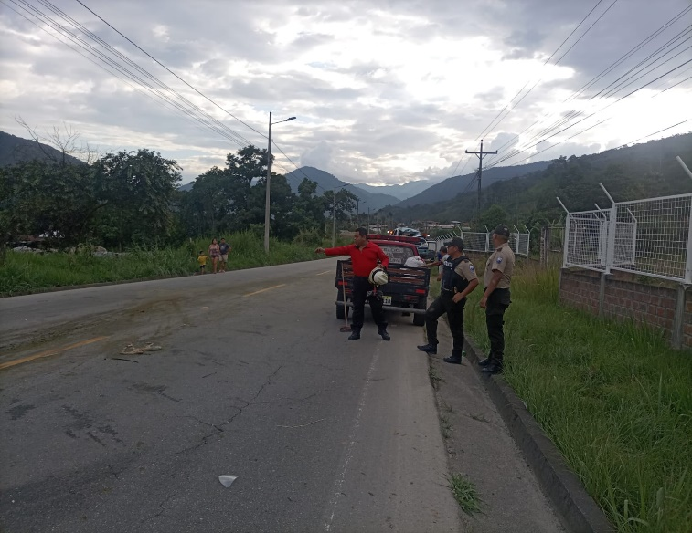
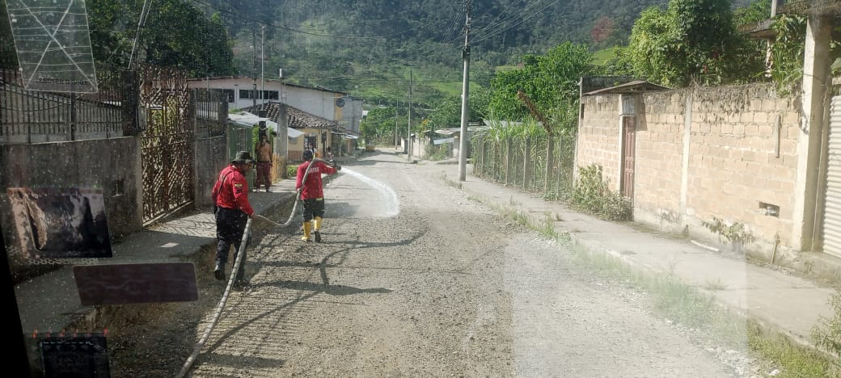
LIMPIEZA DE CALZADA
SALVAMOS VIDAS – PROTEGEMOS BIENES

Slide 16
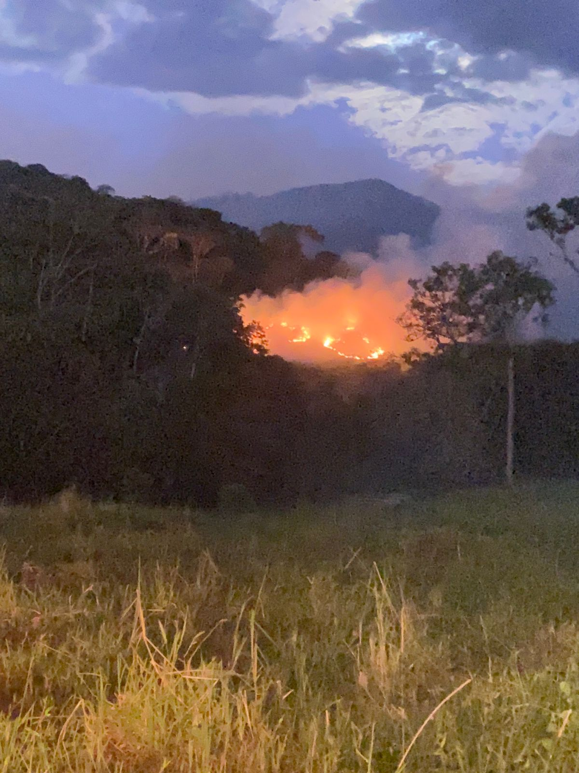
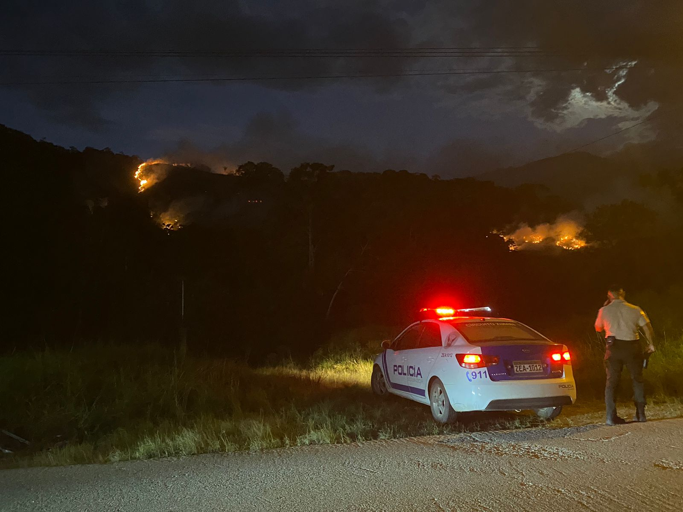
INCENDIO FORESTAL
SALVAMOS VIDAS – PROTEGEMOS BIENES

Slide 17
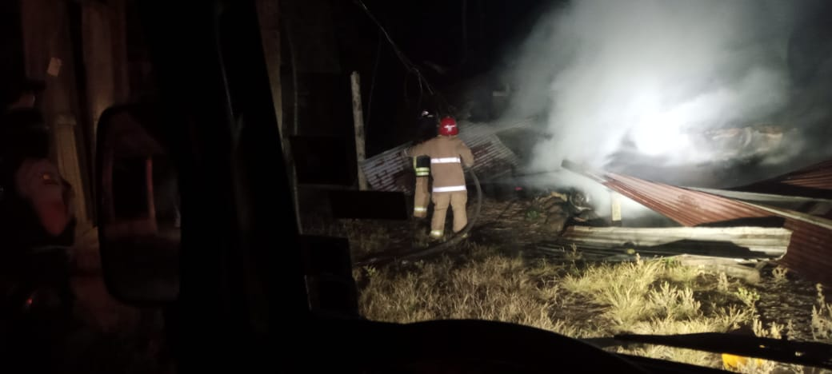
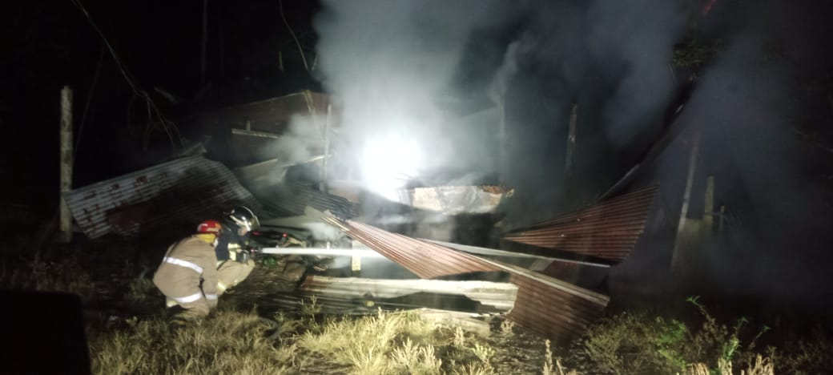
INCENDIO ESTRUCTURAL
SALVAMOS VIDAS – PROTEGEMOS BIENES

Slide 18
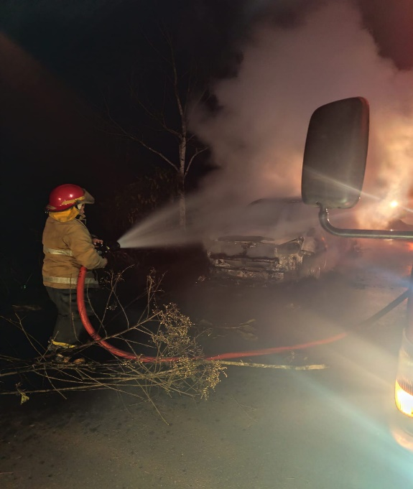
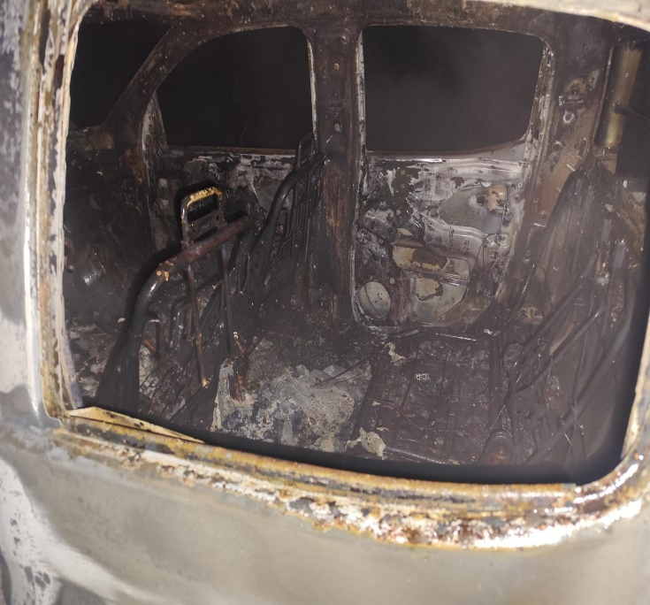
INCENDIO VEHICULAR
SALVAMOS VIDAS – PROTEGEMOS BIENES

Slide 19
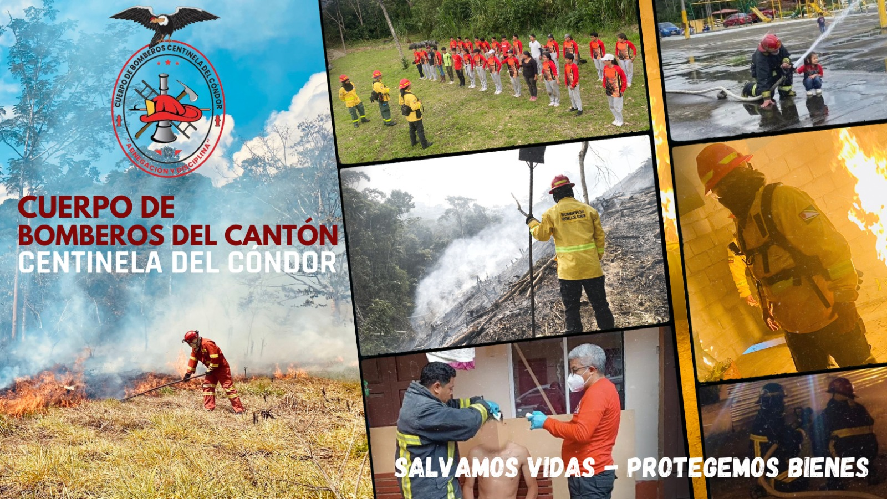
GRACIAS POR SU TIEMPO Y SU ATENCIÓN

